Slide 1
ALTERACIONES EN EL CONTROL RESPIRATORIO.
1.-SUEÑO
2.-RESPIRACIÓN CHEYNE-STOKES
3.-RESPIRACIÓN DE BIOT
4.-RESPIRACIÓN DE KUSSMAUL (POR ACIDOSIS METABÓLICA)
5.-MAL DE ONDINA
Mª Teresa Sánchez
Rafael Mª Acacio
Jesús García

Slide 2
1.- Apnea del sueño
El termino “apnea” significa ausencia de respiración espontánea.
Durante el sueño normal se producen apneas en todos los individuos.
En los afectados por “apnea del sueño” hay un gran aumento en su frecuencia y duración, con un tiempo de duración de 10 seg. o más y entre 300 y 500 veces por la noche.
Su causa puede ser por obstrucción de vía aérea superior “faringe” o por alteración del impulso respiratorio del sistema nervioso central

Slide 3
Apnea obstructiva por bloqueo vías superiores
Los músculos de la faringe mantienen abiertas las vías aéreas en normalidad.
Durante el sueño se relajan estos músculos, pero tienen diámetro suficiente para permitir la respiración.
En personas con conductos especialmente estrecho y además sumando la relajación de la musculatura produce “cierre completo de la vía aérea”

Slide 4
Durante el sueño se dan:
  Respiración trabajosa
  Ronquido intenso
Se da periodos de apnea donde tendremos:
  Disminución de PO₂
  Aumento de PCO₂
Esto produce estimulación respiratoria
Repetición cíclica de “respiración trabajosa y periodos de apnea”, DANDO UN SUEÑO FRAGMENTADO E INQUIETO

Slide 5
ESTOS PACIENTES TIENEN:
  Somnolencia diurna excesiva
  Aumento actividad simpática
  Elevada FRECUENCIA CARDIACA
  Hipertensión Pulmonar y Sistémica
  Y aumento del riesgo de enfermedad cardiovascular
Aparece en personas obesas y ancianos por obstrucción de las vías aéreas por aumento de depósitos de grasa en el cuello

Slide 6
Apnea por abolición del impulso neural
Producida por interrupción del impulso del SNC hacia los músculos ventilatorios
Se da por lesiones en centros respiratorios o alteraciones del aparato neuromuscular respiratorio
Puede darse afectación cuando están despiertos pero la respuesta voluntaria hace que tengan ventilación normal
Durante el sueño empeoran y se da:
  Disminución de PO₂
  Aumento de PCO₂
CUADRO CLINICO IGUAL APNEA OBSTRUCTIVA

Slide 7
Van a tener “sueño inquieto”
La causa se desconoce hay dos hipótesis:
  Accidente Cerebrovasculares (AVC)
  Trastornos de los centro respiratorio con disminución de la respuesta a cambios en presiones de CO2 y de iones de Hidrogeno
Como curiosidad:
Estos pacientes son muy sensibles a narcóticos o sedantes, ya que estos reducen aún más la respuesta a los cambios de presiones de gases

Slide 8
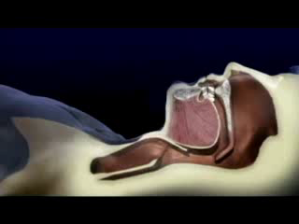
Video de apnea del sueño

Slide 9
¿Qué es una respiración normal?
Una respiración normal es tranquila y no requiere esfuerzo. La presencia de un ruido respiratorio implica una obstrucción de las vías aéreas que debe tratarse de inmediato para prevenir la aparición de hipoxia.

Slide 10
LA RESPIRACION NORMAL DEPENDE DE:
1. Un mecanismo propio del tronco cerebral, que se encarga de regular las necesidades metabólicas
2. La organización y la función de los mecanismos del tronco cerebral y de los impulsos prosencefálicos responsables de la producción del ritmo respiratorio. Estos son muy complejos y en la siguiente imagen se muestran las relaciones neuroanatomopatológicas de la respiración

Slide 11
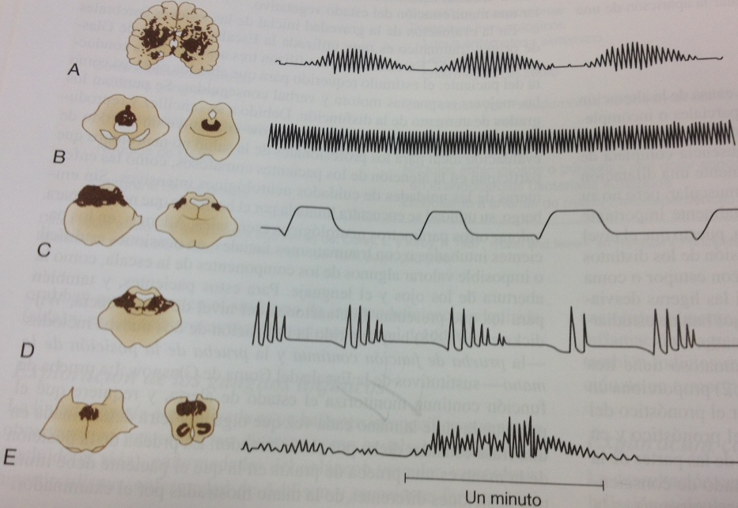
Cuadro de tipos de respiración
Los tipos de respiración que son de utilidad para localizar el nivel de afectación neurológica son la respiración de:
(A) Cheyne-Stokes
(B) la hiperventilación neurógena central “CETOACIDOSIS DIABETICA”
(C) la respiración apnéustica
(D) la respiración en accesos
(E) la respiración atáxica o de Biot
La respiración de Cheyne-Stokes se caracteriza por un patrón que oscila lentamente entre hiperventilación e hipoventilación.

Slide 12

2.- Respiración de Cheyne-Stokes
En 1818, Cheyne describió a un paciente del siguiente modo:
“durante varios días su respiración fue irregular, se interrumpía por completo durante 15 seg., a continuación era perceptible y muy lenta, luego se hacia rápida y mas intensa gradualmente, y al final nuevamente volvía a interrumpirse. Durante este ciclo respiratorio, que duraba aproximadamente un minuto, el paciente hacía unas 30 acciones de respiración” patrón respiratorio “INCRESCENDO-DECRESCENDO”
John Cheyne (1777-1836)

Slide 13
La respiración de Cheyne-Stokes, posee unos rasgos propios que le confiere entidad por sí misma. Se caracteriza por un período de hiperapnea con ascenso gradual del volumen corriente que, tras llegar a un máximo, desciende también de forma gradual, siguiéndose de un período de apnea o de hipoapnea.
Estos períodos de hiperapnea y apnea-hipoapnea se van repitiendo de forma cíclica a lo largo de parte o todo el tiempo.

Slide 14
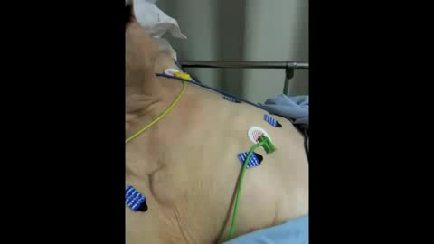
CHEYNE-STOKES

Slide 15
FISIOPATOLOGIA
FISIOPATOLOGIA
FISIOPATOLOGIA
FISIOPATOLOGIA
FISIOPATOLOGIA
ENFERMEDAD NEUROLOGICA
CENTRAL
ENFERMEDAD NEUROLOGICA
CENTRAL
ENFERMEDAD NEUROLOGICA
CENTRAL
PATOLOGIA CARDIACA
(insuficiencia cardiaca)
PATOLOGIA CARDIACA
(insuficiencia cardiaca)
Índice del 45-75% en insuficiencias cardiacas (con índices de apnea-hipopnea superior a 20)
Ambas consecuencias peligrosas para la vida
Apnea-hipoapnea provoca V sistólico
Hiperapnea
Contribuye a desarrollo de Insuficiencia Ventricular Izquierda
Aumento de la actividad Simpático
LA IC PROVOCA DEL GC, QUE PRODUCE HIPERACTIVIDAD DEL SISTEMA RENINA AGIOTENSINA ALDOSTERONA Y DEL SIMPATICO
TODO ESTO INCREMENTA EL RIESGO DE SUFRIR ARRITMIAS Y CON ELLO EL RIESGO DE FALLECIMIENTO (TASAS DE MORTALIDAD DEL 40% DESPUES DEL DIAGNOSTICO COMBINADO DE IC Y CHEYNE-STOKES EN 6 MESES.
LA IC SE ASOCIA CON HTA Y ESTAS PRODUCEN ALTERACION EN LA LIBERACION DE ENDOTELINA I ”VASOCONSTRICTOR” Y OXIDO NITRICO “VASODILATADOR”, TAMBIEN SE ALTERA EL ENDOTELIO “DISFUNCION ENDOTELIAL”
Notes:
no ha sido hasta fechas recientes en que se la ha asociado con enfermedades neurológicas centrales y, sobre todo, con la insuficiencia cardiaca. De hecho se encuentra presente (con índices de apnea-hipopnea superiores a 20) en el 45%-75% de las insuficiencias cardiacas. Cada uno de sus componentes (apnea-hipopnea e hiperpnea) conlleva potenciales consecuencias cardiovasculares peligrosas para la vida. Así la apnea-hipopnea provoca que el volumen sistólico sea menor contribuyendo con ello al desarrollo de insuficiencia ventricular izquierda mientras que la hiperpnea provoca aumento de la actividad simpática. Teniendo en cuenta además que en la insuficiencia cardiaca la misma disminución del gasto cardiaco ya causa hiperactividad tanto del sistema renina-angiotensina como del sistema nervioso simpático se deduce que la respiración de Cheyne-Stokes puede incrementar el riesgo de sufrir arritmias y con ello el riesgo de fallecer, lo que viene corroborado por las elevadas tasas de mortalidad (cercanas al 40%) que se han encontrado a los seis meses del diagnóstico de la asociación de insuficiencia cardíaca izquierda con la respiración de Cheyne-Stokes Puesto que con frecuencia la insuficiencia cardíaca se asocia a hipertensión arterial y en ésta se produce una liberación alterada de endotelina I (potente vasoconstrictor) y de óxido nítrico (potente vasodilatador) se favorece además el desarrollo de disfunción endotelial.

Slide 16
En la fase de hiperapnea se da del Volumen Corriente, O₂ en sangre y de CO₂ , permaneciendo constantes durante la fase de apnea-hipoapnea, pero al aumentar el Volumen Corriente se da el efecto contrario O₂ en sangre y el CO₂
Este sueño desestructurado, en el que el paciente se despierta continuamente produce una excesiva somnolencia diurna
Se crea un “CIRCULO VICIOSO” por la bajada de O2 (por debajo de 40 mmHg) y la subida de CO2 (del orden de 5 mmHg) y viceversa. Y se da un INCREMENTO EN LA VENTILACION
Se puede dar por todo ello:
ARRITMIAS
VASOCONSTRICCION
CARDIOTOXICIDAD
Otro factor importante es el aumento del tiempo de circulación sanguínea pulmón-carótida en pacientes con IC, con retraso en la información enviada al CENTRO RESPIRATORIO en referencia a cambio de presiones parciales de gases del lecho vascular pulmonar. Y esto explicaría la PARADOJA ENTRE NIVEL DE GASES SANGUINEOS Y LOS PERIODOS DE HIPERAPNEA Y APNEA-HIPOAPNEA
NIVELES DE CO2
Notes:
En la fase de hiperpnea a medida que se produce la disminución del volumen corriente, en contra de lo que cabría esperar, los niveles sanguíneos de O2 ascienden mientras que los de CO2 disminuyen, permaneciendo ambos niveles prácticamente constantes al llegar a la fase de apnea-hipopnea. Es cuando asciende de nuevo el volumen corriente en donde gasométricamente se observa el efecto contrario con una rápida elevación de los niveles de CO2 y una disminución progresiva de los niveles de O2. Al contrario de lo que sucede en el SAHOS esta respiración periódica no se asocia necesariamente a microdespertamientos corticales electroencefalográficos aunque si se producen lo hacen en mitad de la fase de hiperpnea con el consiguiente estímulo adrenérgico asociado32. Al desestructurar el sueño los microdespertamientos serían la causa de la excesiva somnolencia diurna que pueden presentar estos enfermos. El mecanismo fisiopatológico de la respiración periódica de Cheyne-Stokes sigue siendo desconocido pero cada vez tiene mayor fundamento la hipótesis de que la misma insuficiencia cardíaca actuaría por una parte estimulando los receptores pulmonares, por otra parte condicionando una menor llegada de flujo sanguíneo a los quimioreceptores y finalmente provocando una mayor liberación de catecolaminas. Estos tres factores actuarían conjuntamente provocando una hiperventilación inicial que elevaría los niveles de O2 y disminuiría los de CO2, lo que conduciría a una fase de apnea, tras la cual el nivel de oxígeno descendería y se elevaría el de CO2 lo que sería determinante para iniciar de de forma periódica, creándose un círculo vicioso. Debe tenerse en cuenta que la disminución de O2 es un factor condicionante para que puedan producirse arritmias, vasoconstricción y cardiotoxicidad. Parece ser que el causante final de la génesis y mantenimiento de esta respiración son los niveles de CO2. Ello se entiende si se tienen en cuenta las curvas de respuesta ventilatoria a la modificación de la presión de los gases en sangre. Así se precisa una gran caída en el nivel de pO2 (del orden de unos 40 mmHg) para que se produzca un aumento de la ventilación mientras que sólo se precisa un pequeño aumento (del orden de 5 mmHg) en el nivel de pCO2 para que se incremente la ventilación. Un factor importante a tener en cuenta es el aumento en el tiempo de circulación sanguínea pulmón-carótida que se produce en muchos pacientes afectos de insuficiencia cardiaca que condiciona que se produzca un retraso en la información enviada al centro respiratorio con referencia al cambio en los niveles de gases del lecho vascular pulmonar. Esto podría explicar la paradoja que existe entre el nivel de gases sanguíneos y los períodos de hiperpnea y apnea-hipopnea.

Slide 17
Una respiración de Cheyne-Stokes de patrón estable es un signo pronóstico relativamente bueno, y, por regla general, implica que todavía no se ha producido una lesión permanente en el tronco cerebral.
Sin embargo el paso de una respiración de este tipo a las que vamos a describir a continuación debe considerarse como un signo de empeoramiento.

Slide 18

3.-Respiración atáxica o de Biot
Tiene un ritmo y frecuencia irregulares y normalmente esta causada por lesiones bulbares. La combinación de respiración atáxica y parálisis bilateral del VI par craneal, es un signo de aviso de compresión inminente del tronco cerebral, causada por la presencia de una lesión expansiva en la fosa posterior. Este signo es importante puesto que la compresión del tronco cerebral, puede causar una brusca desaparición de la respiración o de la presión arterial. La respiración atáxica y la respiración jadeante son signos de lesión del tronco cerebral inferior que, con frecuencia, anuncian una muerte inminente del paciente.

Slide 19

4.-Respiración neurógena central: Respiración Kussmaul
La respiración neurógena central es rápida (40-70 respiraciones/minuto) y, por lo general, se debe a lesiones tegmentarias de la zona central de la protuberancia situadas justo por delante de acueducto o del cuarto ventrículo.
También llamada respiración de Kussmaul, esta es profunda, regular, y se observa en pacientes con acidosis metabólica, un ejemplo es lo que ocurre en paciente con:
“CETOACIDOSIS DIABETICA”
El pH tiende a disminuir
El fenómeno inicial es la retención de CO₂ que esta aumentado
CO₂ + H₂O ↔ H₂CO₃ ↔ H⁺ + HCO⁻₃
Días después se produce la compensación renal reteniendo HCO⁻₃ para compensar la acidosis

Slide 20
Cetoacidosis diabética
Es una complicación que ocurre en personas con diabetes y se da cuando el cuerpo no puede usar el azúcar (glucosa) como fuente de energía, debido a que no hay insulina o es insuficiente. Utilizando la grasa para obtener energía.
Los subproductos del metabolismo de las grasas, llamados cetonas, se acumulan en el cuerpo.
Las grasas se descomponen, aumentando los ácidos llamados cetonas y acumulándose en la sangre y la orina. En niveles altos, las cetonas son tóxicas. Esta afección se denomina cetoacidosis.
Los síntomas pueden abarcar:
Respiración acelerada y profunda
Resequedad en la boca y la piel
Enrojecimiento de la cara
Aliento a frutas
Náuseas y vómitos
Dolor de estómago
Posibles complicaciones:
1. Acumulación de líquido en el cerebro (edema cerebral)
2. Ataque cardíaco y muerte del tejido intestinal debido a una presión arterial baja
3. Insuficiencia Renal

Slide 21
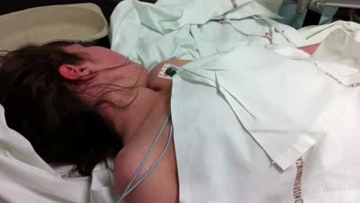
CETOACIDOSIS DIABETICA

Slide 22


En la respiración apnéustica el paciente coge aire durante bastante tiempo, y hace una pausa al llegar la inspiración completa, “PAUSA MANTENIDA EN APNEA PRECEDIENDO A CADA ESPIRACION” Esta causada por lesiones localizadas en la zona dorso-lateral de la mitad inferior de la protuberancia.
En la respiración en accesos, cuyo origen se encuentra en una lesión medular alta, el paciente realiza unas respiraciones periódicas, con frecuencia y amplitud irregulares, así como pausas variables entre cada grupo de respiraciones.

Slide 23
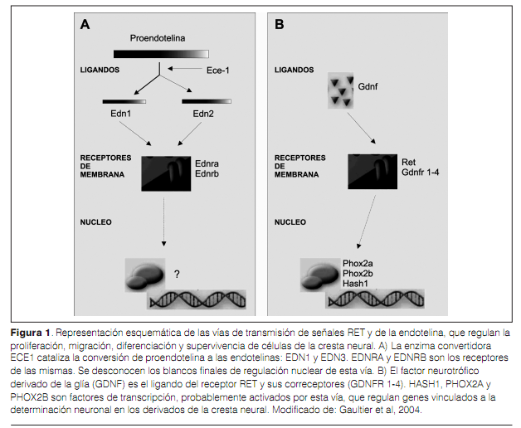
5.-Mal de Ondina
La enfermedad se le conoce como “La maldición de Ondina“
Quienes la sufren deben estar muy atentos a sus horas de sueño (¿qué contradictorio, no?) puesto que un simple descuido, puede llevarlos a una muerte segura, es decir un sueño del que jamás podrán despertar.
Así, dicho mal es consecuencia de una o varias mutaciones del gen PHOX2B, de herencia autosómica dominante por lo que los mecanismos de la respiración involuntaria no funcionan de manera adecuada.

Slide 24
También hay persona a las que se les presenta una forma leve, debido a que no puede dormir, se siente fatiga, dolores de cabeza, aumento del nivel de glóbulos rojos, entre otros. La forma más grave de dicho mal es cuando aparece desde el nacimiento y la mayoría de los recién nacidos mueren sin saber si quiera la causa.
Durante el sueño de una persona normal, la respiración voluntaria deja de funcionar, y aparecen los mecanismos involuntarios de la respiración, los cuales toman la responsabilidad del cuerpo. Así, una persona que sufre Hipoventilación alveolar primaria tiene los mecanismos involuntarios trastocados por lo que ante una bajada de O₂ en la sangre, no hay una repuesta contundente, es decir que no se registra un aumento de la respiración.
El problema se encuentra en que los receptores químicos que deberían “entender” la disminución del O₂ o el aumento del CO₂ en sangre, no llegan a estimular a los pulmones por alteraciones en los nervios por donde se tiene que conducir la información.
Así, aunque esta enfermedad no es muy conocida, sí se sabe que en muchos casos es progresiva o que empieza desde el nacimiento y además, la gravedad depende de cada caso en sí (es decir que varía de paciente a paciente).

Slide 25
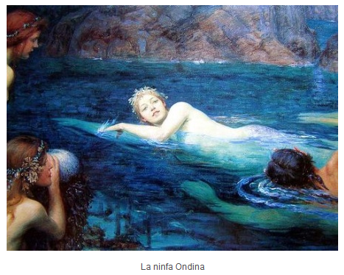
Ondina era una ninfa del agua
Compromiso de amor:
“Que cada aliento que dé mientras estoy despierto sea mi compromiso de amor y fidelidad hacia ti”.
“Me juraste fidelidad por cada aliento que dieras mientras estuvieras despierto y acepté tu promesa. Así sea. Mientras te mantengas despierto, podrás respirar, pero si alguna vez llegas a dormirte, ¡te quedaras sin aliento y morirás!”
Los votos más admirables que se hayan escuchado se convirtieron también en la sentencia de muerte de quien los dijo.
Notes:
Para darle nombre a esta enfermedad se extrajo su nombre de la mitología germánica, en donde Ondina era una ninfa del agua. Como toda ninfa, Ondina era bella e inmortal; con la única amenaza de enamorarse de un mortal (un ser humano) y que ambos dones, su belleza e inmortalidad, desaparezcan definitivamente. Ondina no pudo ir en contra de su destino y se enamoró de Sir Lawrence, un audaz caballero con el que finalmente, contrajo matrimonio.
De esta manera, durante la ceremonia, Sir Lawrence pronunció los votos más admirables que haya escuchado la ninfa e inclusive la audiencia, dijo: “Que cada aliento que dé mientras estoy despierto sea mi compromiso de amor y fidelidad hacia ti”.
Después de un año de matrimonio, Ondina dio a luz a su único hijo y desde ese momento empezó a envejecer. Definitivamente, su atractivo físico también empezó a desvanecerse como también lo hizo el interés de Sir Lawrence.
Un día, Ondina se encontraba paseando cerca de los establos, cuando escuchó el ronquido familiar de su esposo. Cuando se fue acercando, se dio con la sorpresa de que este yacía durmiendo en los brazos de otra mujer. Ondina, desesperada y colérica despertó a Sir Lawrence rápidamente, y señalándole con el dedo y profirió su maldición: “Me juraste fidelidad por cada aliento que dieras mientras estuvieras despierto y acepté tu promesa. Así sea. Mientras te mantengas despierto, podrás respirar, pero si alguna vez llegas a dormirte, ¡te quedaras sin aliento y morirás!”
Los votos más admirables que se hayan escuchado se convirtieron también en la sentencia de muerte de quien los dijo. Sir Lawrence se vio condenado entonces a mantenerse despierto para siempre. Finalmente, un día luego de tanto resistirse al sueño, decidió acostarse con su amante por última vez, y aunque Ondina sí le permitió a ella vivir, con él sí cumplió su palabra.

Slide 26
¡Muchas gracias!

